Slide 1

ĐỘNG LƯỢNG
ĐỊNH LUẬT BẢO TOÀN ĐỘNG LƯỢNG

Slide 2
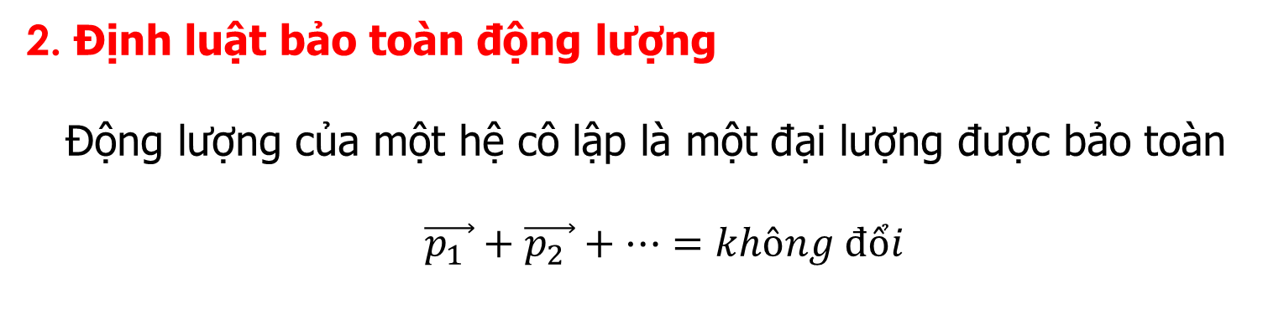
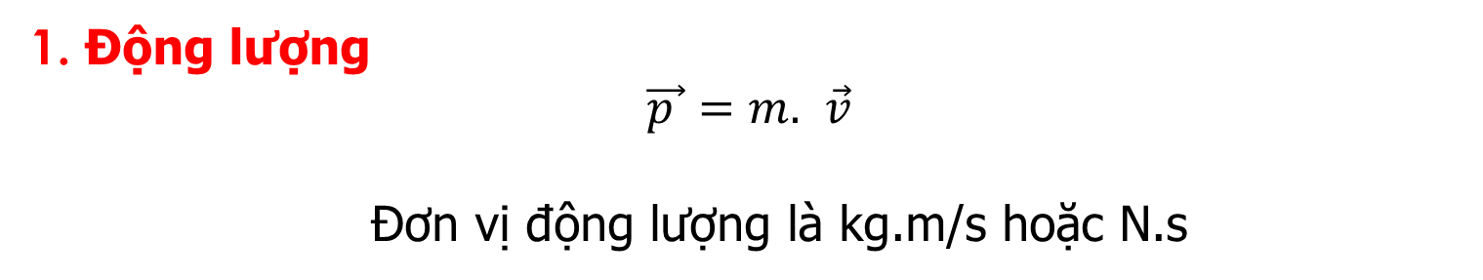
1. Động lượng
$$\vec{p }=m. \vec{v}$$
Đơn vị động lượng là kg.m/s hoặc N.s
2. Định luật bảo toàn động lượng
Động lượng của một hệ cô lập là một đại lượng được bảo toàn
$\vec{p_{1} }+\vec{p_{2} }+…=không đổi$

Slide 3
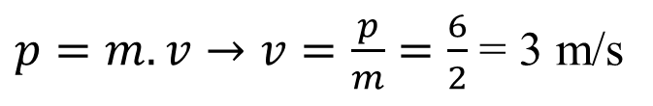

Bài 1: Một vật có m = 1kg đang chuyển động với vận tốc v = 2m/s. Tính động lượng của vật?
$$p=m.v=1.2=2 kg.m/s$$
Bài 2: Một vật có khối lượng m = 2kg, có động lượng 6kg.m/s, vật đang chuyển động với vận tốc bao nhiêu?
$p=m.v→v=\frac{p}{m}=\frac{6}{2}$ = 3 m/s

Slide 4
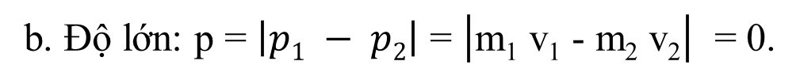
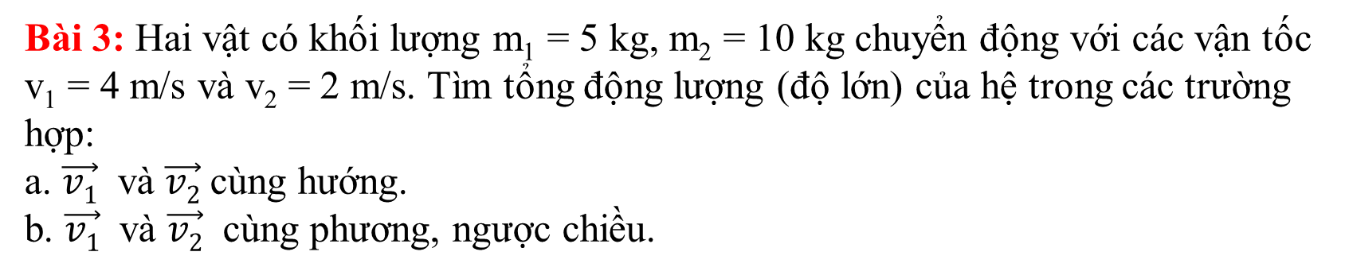
Bài 3: Hai vật có khối lượng m₁ = 5 kg, m₂ = 10 kg chuyển động với các vận tốc v₁ = 4 m/s và v₂ = 2 m/s. Tìm tổng động lượng (độ lớn) của hệ trong các trường hợp:
a. $\vec{v1}$ và $\vec{v2}$cùng hướng.
b. $\vec{v1}$ và $\vec{v2}$ cùng phương, ngược chiều.
a. Độ lớn: p = p₁ + p₂ = m₁ v₁ + m₂ v₂ = 5.4 + 10.2 = 40 kg.m/s.
b. Độ lớn: p = $\left|p1 − p2\right|$ = $\left|\text{m}\text{1} \text{v}\text{1}\text{ − }\text{m}\text{2} \text{v}\text{2}\right|$ = 0.

Slide 5
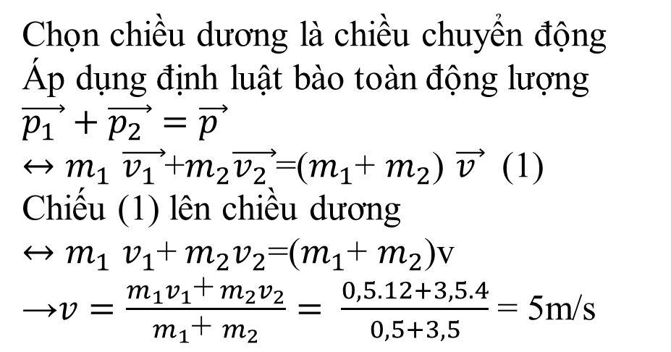
Bài 4: Một viên bi có khối lượng m₁ = 500 g đang chuyển động với vận tốc 12m/s đến va chạm với viên bi có khối lượng m₂ = 3,5 kg đang chuyển động với vận tốc 4 m/s. Sau va chạm 2 viên bi dính vào nhau và cùng chuyển động với vận tốc là bao nhiêu?
Chọn chiều dương là chiều chuyển động
Áp dụng định luật bào toàn động lượng
$$\vec{p_{1} }+\vec{p_{2} }=\vec{p }$$
${↔m}_{1}\vec{v_{1} }$+$m_{2}\vec{v_{2} }$=($m_{1}$+ $m_{2}$) $\vec{v }$ (1)
Chiếu (1) lên chiều dương
${↔m}_{1}v_{1}$+${ m}_{2}v_{2}$=($m_{1}$+ $m_{2}$)v
→$v=\frac{m_{1}v_{1}\text{+}{ m}_{2}v_{2}}{m_{1}\text{+} m_{2}}= \frac{0,5.12+3,5.4}{0,5+3,5}$ = 5m/s

Slide 6
CÔNG
CÔNG SUẤT

Slide 7

1. Công A = F.s.cosα
Đơn vị của công là Jun, kí hiệu là J.
2. Công suất
Đơn vị của công suất là Oát, kí hiệu là W.

Slide 8
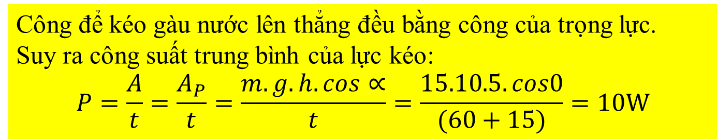
Bài 1: Một người kéo một hòm gỗ khối lượng 80 kg trượt trên sàn nhà bằng một dây có phương hợp góc 60º so với phương nằm ngang. Lực tác dụng lên dây bằng 150 N. Tính công của lực đó khi hòm trượt đi được 20 m.
$A=F.s.cos∝ =150.20.cos60=1500J$
Bài 2: Một gàu nước có khối lượng 15 kg được kéo cho chuyển động thẳng đều lên độ cao 5m trong khoảng thời gian 1 phút 15 giây. Tính công suất trung bình của lực kéo. Lấy g = 10 m/s².
Công để kéo gàu nước lên thẳng đều bằng công của trọng lực.
Suy ra công suất trung bình của lực kéo:
$$P=\frac{A}{t}=\frac{A_{P}}{t}=\frac{m.g.h.cos∝}{t}=\frac{15.10.5.cos0}{(60+15)}=10W$$

Slide 9
BÀI TẬP
ĐỘNG NĂNG - THẾ NĂNG - CƠ NĂNG

Slide 10
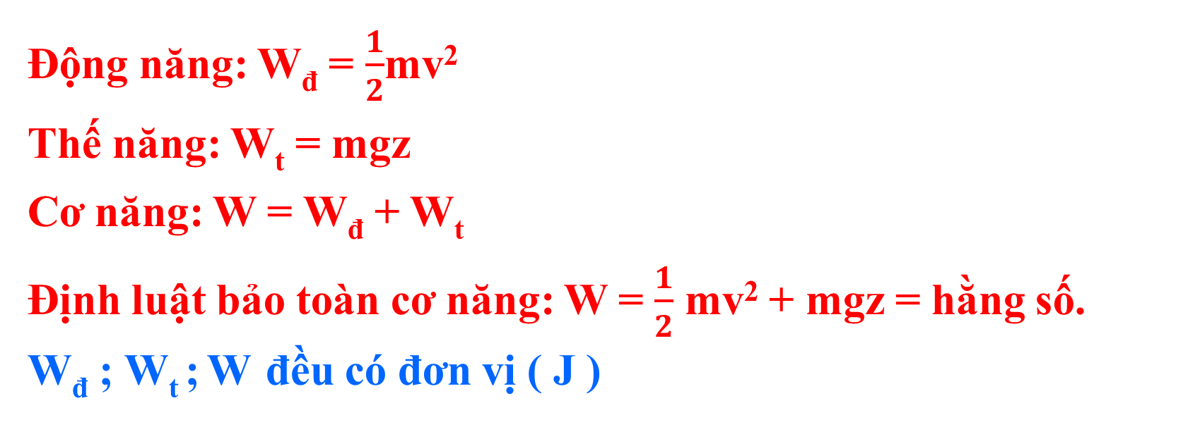
NHẮC LẠI KIẾN THỨC CŨ:
Động năng: W_{đ} = $\frac{1}{2}$mv²
Thế năng: W_{t} = mgz
Cơ năng: W = W_{đ} + W_{t}
Định luật bảo toàn cơ năng: W = $\frac{1}{2}$ mv² + mgz = hằng số.
W_{đ} ; W_{t} ; W đều có đơn vị ( J )

Slide 11
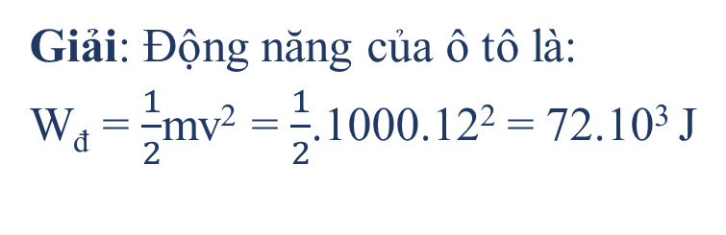
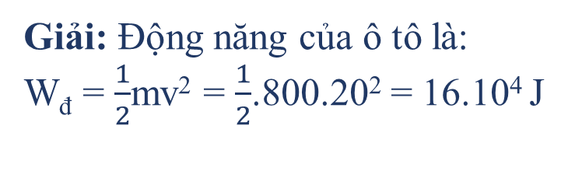
Bài 1: Một ôtô có khối lượng 800kg chuyển động với vận tốc 72km/h. Động năng của ôtô là bao nhiêu?
Tóm tắt:
m = 800kg
v = 72km/h = 20m/s
W_{đ} =? (J)
Giải: Động năng của ô tô là:
W_{đ} = $\frac{1}{2}$mv² = $\frac{1}{2}$.800.20² = 16.10⁴ J
Bài 2: Một xe tải có khối lượng 1tấn chuyển động với vận tốc 43,2km/h. Tìm động năng của xe?
Tóm tắt:
m = 1 tấn = 1000kg
v = 43,2km/h = 12m/s
W_{đ} =? (J)
Giải: Động năng của ô tô là:
W_{đ} = $\frac{1}{2}$mv² = $\frac{1}{2}$.1000.12² = 72.10³ J

Slide 12
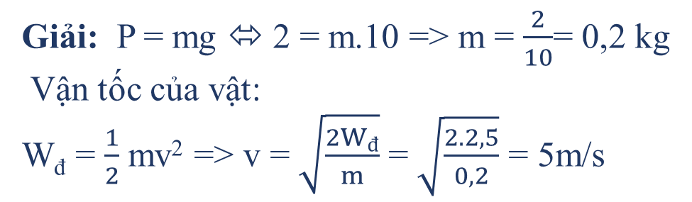
Bài 3: Một vật trọng lượng 2,0N có động năng 2,5J. Lấy g = 10m/s². Khi đó vận tốc của vật bằng bao nhiêu?
P = 2,0N
W_{đ} = 2,5J
g = 10m/s²
v=? m/s
Giải: P = mg ⬄ 2 = m.10 => m = $\frac{2}{10}$= 0,2 kg
Vận tốc của vật:
W_{đ} = $\frac{1}{2}$ mv² => v = $\sqrt{\frac{2W_{đ}}{m}}$ = $\sqrt{\frac{2.2,5}{0,2}}$ = 5m/s
Bài 4: Một vật có khối lượng 0,5kg rơi từ độ cao 20m xuống mặt đất. lấy g = 10m/s². Tìm thế năng của vật?
Tóm tắt:
m = 0,5kg
z = 20m
g = 10m/s²
W_{t} =? J
Giải: Thế năng của vật:
W_{t} = mgz = 0,5.10.20 = 100 J

Slide 13
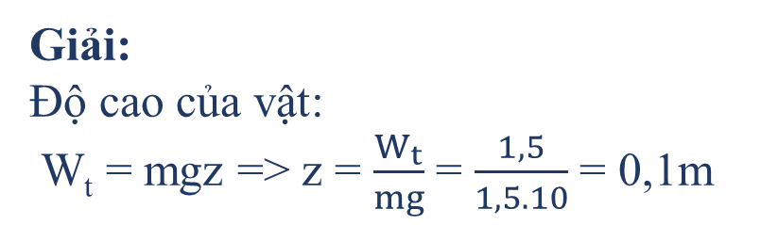
Bài 5: Thả vật ở độ cao 15m xuống mặt đất với khối lượng 800g. Lấy g = 10m/s². Thế năng của vật là bao nhiêu?
Tóm tắt:
z = 15m
m = 800g = 0,8kg
g =10m/s²
W_{t} =? J
Giải: Thế năng của vật:
W_{t} = mgz = 0,8.10.15 = 120 J
Bài 6: Một vật có khối lượng 1500g thế năng 1,5J đối với mặt đất. Lấy g = 10m/s². Tìm độ cao của vật?
Tóm tắt:
m = 1500g = 1,5kg
W_{t} = 1,5J
g = 10m/s²
z= ?m
Giải:
Độ cao của vật:
W_{t} = mgz => z = $\frac{W_{t}}{mg}$ = $\frac{1,5}{1,5.10}$ = 0,1m

Slide 14
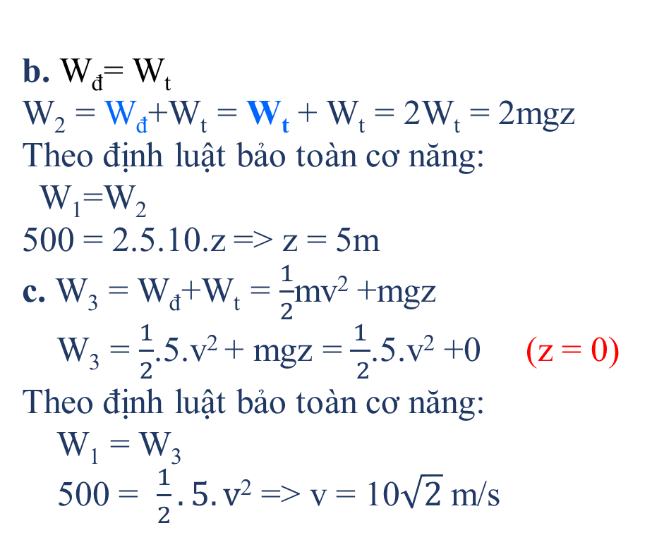
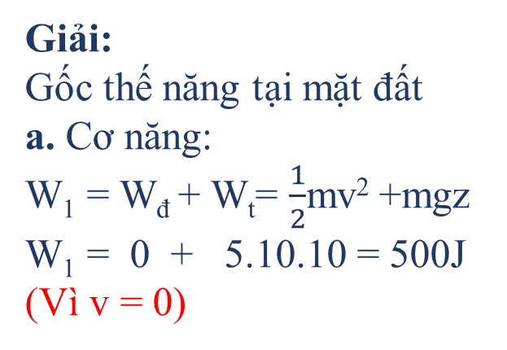
Bài 7: Từ độ cao 10m (so với mặt đất) người ta thả rơi một vật khối lượng 5kg. Bỏ qua sức cản không khí. Cho g = 10m/s². Tìm:
a. Cơ năng của vật?
b. Tìm vị trí W_{đ}= W_{t}?
c. Tìm vận tốc của vật lúc chạm đất?
b. W_{đ}= W_{t}
W₂ = W_{đ}+W_{t} = W_{t} + W_{t} = 2W_{t} = 2mgz
Theo định luật bảo toàn cơ năng:
W₁=W₂
500 = 2.5.10.z => z = 5m
c. W₃ = W_{đ}+W_{t} = $\frac{1}{2}$mv² +mgz
W₃ = $\frac{1}{2}$.5.v² + mgz =$\frac{1}{ 2}$.5.v² +0 (z = 0)
Theo định luật bảo toàn cơ năng:
W₁ = W₃
500 = $\frac{1}{2}. 5.v$² => v = 10$\sqrt{2}$ m/s
Vị trí thả: v = 0
Tóm tắt:
z =10m
m = 5kg
g= 10m/s²
a. W₁ =?J
b. z =? m Khi W_{đ} = W_{t}
c. v =? m/s
z
z= 0
Mặt đất
Giải:
Gốc thế năng tại mặt đất
a. Cơ năng:
W₁ = W_{đ} + W_{t}= $\frac{1}{2}$mv² +mgz
W₁ = 0 + 5.10.10 = 500J (Vì v = 0)

Slide 15
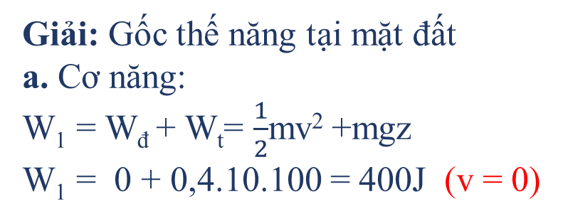
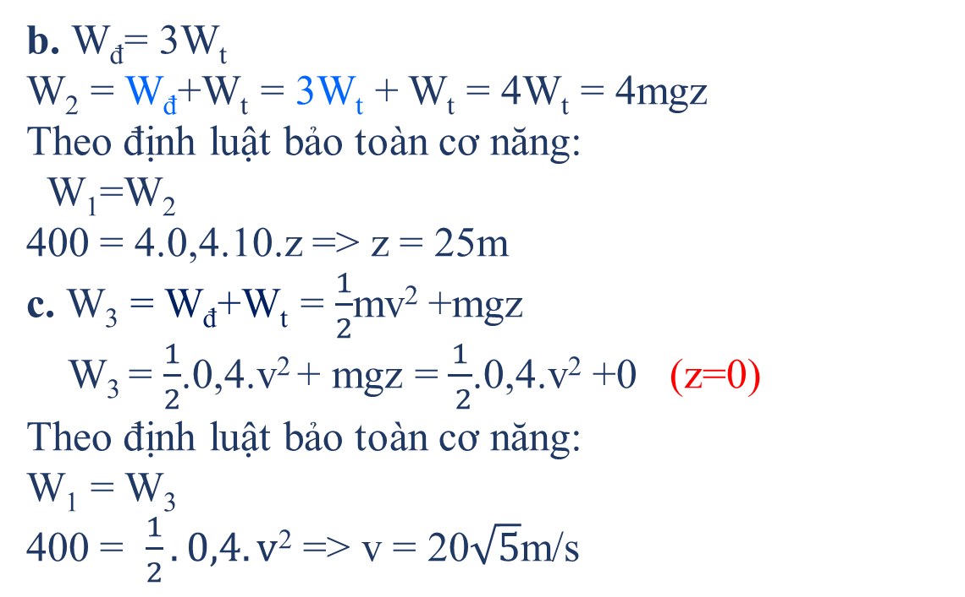
Bài 8: Từ độ cao 100m người ta thả rơi một vật khối lượng 400g. Bỏ qua sức cản không khí. Cho g = 10m/s². Tìm:
Cơ năng của vật
Ở độ cao nào thì động năng bằng ba lần thế năng
c. Tìm vận tốc của vật lúc chạm đất?
Tóm tắt:
z =100m
m = 400g =0,4kg
g = 10m/s²
a. W₁ =?J
b. z =? m Khi W_{đ} = 3W_{t}
c. v = ? m/s
b. W_{đ}= 3W_{t}
W₂ = W_{đ}+W_{t} = 3W_{t} + W_{t} = 4W_{t} = 4mgz
Theo định luật bảo toàn cơ năng:
W₁=W₂
400 = 4.0,4.10.z => z = 25m
c. W₃ = W_{đ}+W_{t} = $\frac{1}{2}$mv² +mgz
W₃ = $\frac{1}{2}$.0,4.v² + mgz =$\frac{1}{ 2}$.0,4.v² +0 (z=0)
Theo định luật bảo toàn cơ năng:
W₁ = W₃
400 = $\frac{1}{2}. 0,4.v$² => v = 20$\sqrt{5}$m/s
Giải: Gốc thế năng tại mặt đất
a. Cơ năng:
W₁ = W_{đ} + W_{t}= $\frac{1}{2}$mv² +mgz
W₁ = 0 + 0,4.10.100 = 400J (v = 0)

Slide 16
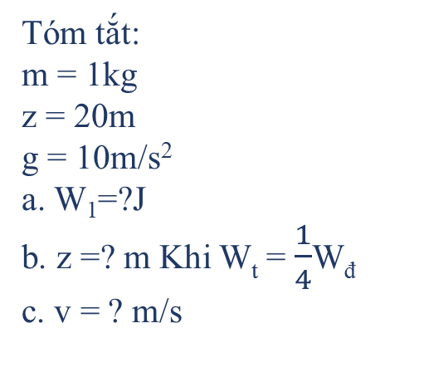
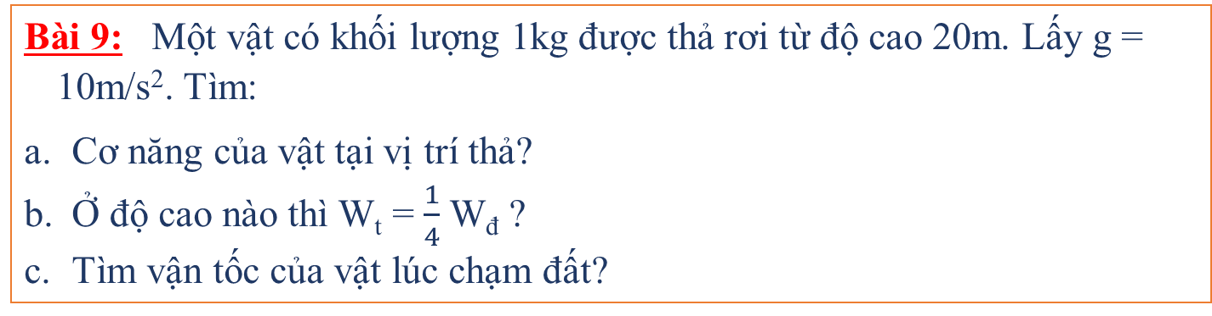
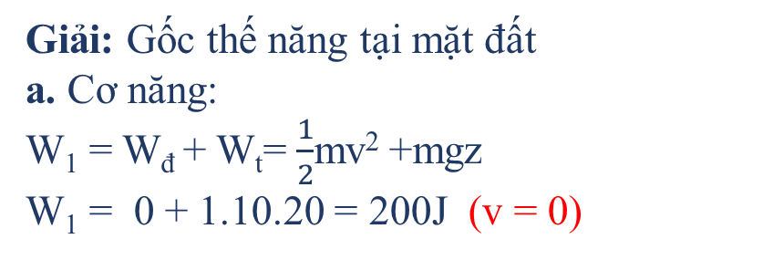
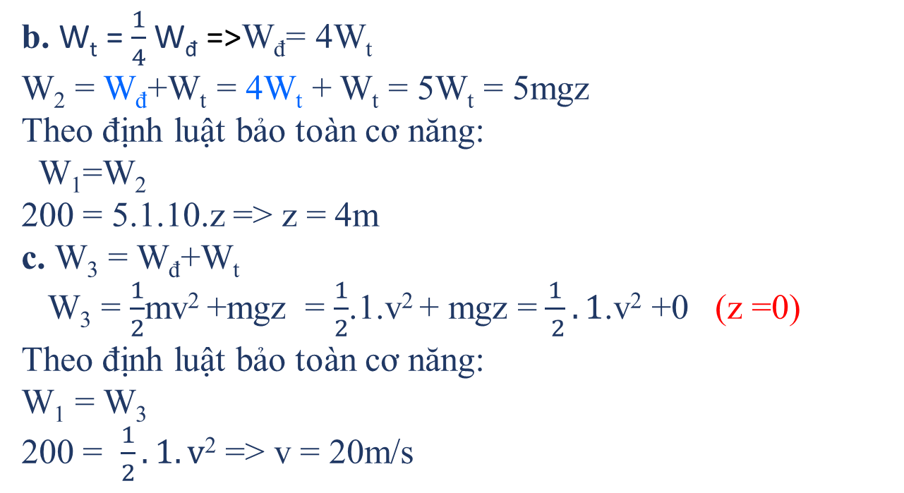
Bài 9: Một vật có khối lượng 1kg được thả rơi từ độ cao 20m. Lấy g = 10m/s². Tìm:
Cơ năng của vật tại vị trí thả?
Ở độ cao nào thì W_{t} = $\frac{1}{4}$ W_{đ} ?
Tìm vận tốc của vật lúc chạm đất?
Tóm tắt:
m = 1kg
z = 20m
g = 10m/s²
a. W₁=?J
b. z =? m Khi W_{t} = $\frac{1}{4}$W_{đ}
c. v = ? m/s
b. W_{t} = $\frac{1}{4}$ W_{đ} =>W_{đ}= 4W_{t}
W₂ = W_{đ}+W_{t} = 4W_{t} + W_{t} = 5W_{t} = 5mgz
Theo định luật bảo toàn cơ năng:
W₁=W₂
200 = 5.1.10.z => z = 4m
c. W₃ = W_{đ}+W_{t}
W₃ = $\frac{1}{2}$mv² +mgz = $\frac{1}{2}$.1.v² + mgz =$\frac{1}{ 2}.1$.v² +0 (z =0)
Theo định luật bảo toàn cơ năng:
W₁ = W₃
200 = $\frac{1}{2}. 1.v$² => v = 20m/s
Giải: Gốc thế năng tại mặt đất
a. Cơ năng:
W₁ = W_{đ} + W_{t}= $\frac{1}{2}$mv² +mgz
W₁ = 0 + 1.10.20 = 200J (v = 0)

Slide 17
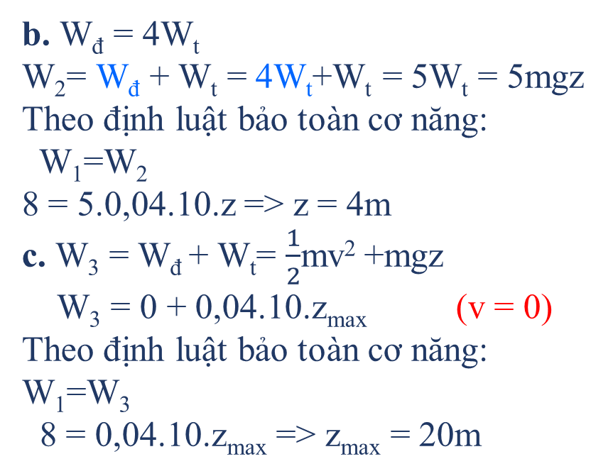
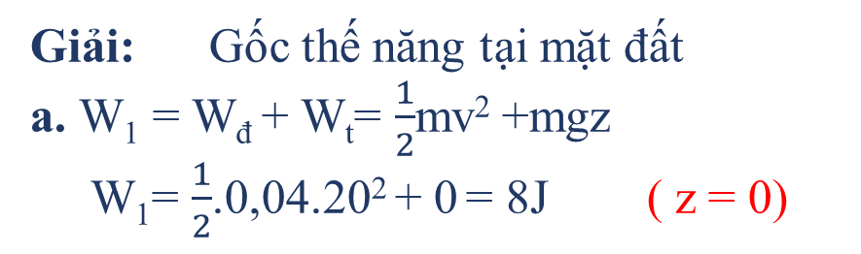
Bài 10: Một vật khối lượng 40g được ném lên từ mặt đất với vận tốc 20 m/s. Bỏ qua lực cản của không khí. Chọn gốc thế năng tại mặt đất. Lấy g = 10m/s².
a. Tìm cơ năng tại vị trí ném vật?
b. Tìm vị trí mà tại đó W_{đ} = 4W_{t} ?
c. Tìm độ cao cực đại mà vật có thể đạt được?
Tóm tắt:
m = 40g = 0,04kg
v = 20m/s
g = 10m/s²
W₁=?J
z =?m Khi W_{đ}=W_{t}
z = ?m
b. W_{đ} = 4W_{t}
W₂= W_{đ} + W_{t} = 4W_{t}+W_{t} = 5W_{t} = 5mgz
Theo định luật bảo toàn cơ năng:
W₁=W₂
8 = 5.0,04.10.z => z = 4m
c. W₃ = W_{đ} + W_{t}= $\frac{1}{2}$mv² +mgz
W₃ = 0 + 0,04.10.z_{max} (v = 0)
Theo định luật bảo toàn cơ năng:
W₁=W₃
8 = 0,04.10.z_{max} => z_{max} = 20m
v = 0
z
Giải: Gốc thế năng tại mặt đất
a. W₁ = W_{đ} + W_{t}= $\frac{1}{2}$mv² +mgz
W₁= $\frac{1}{2}$.0,04.20² + 0 = 8J ( z = 0)
z = 0
Mặt đất

Slide 18
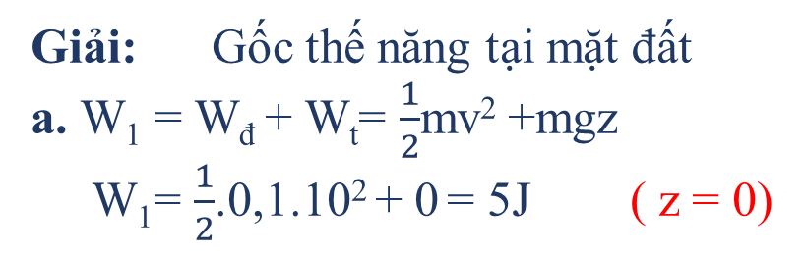
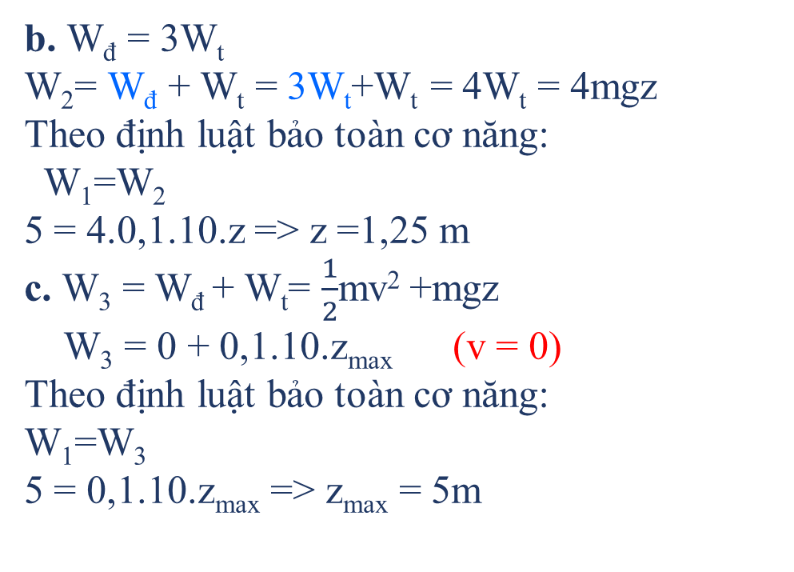
Bài 11: Một vật khối lượng 100g được bắn lên từ mặt đất với vận tốc 36km/h. Bỏ qua lực cản của không khí .Chọn gốc thế năng tại mặt đất. Lấy g = 10m/s².
a. Tìm cơ năng tại mặt đất?
b. Tính độ cao của vật tại vị trí có động năng vật gấp 3 lần thế năng?
c. Tìm độ cao cực đại mà vật có thể đạt được?
Tóm tắt:
m = 100g = 0,1kg
v = 36km/h =10m/s
g = 10m/s²
W₁=?J
z =?m Khi W_{đ}=3W_{t}
z = ?m
b. W_{đ} = 3W_{t}
W₂= W_{đ} + W_{t} = 3W_{t}+W_{t} = 4W_{t} = 4mgz
Theo định luật bảo toàn cơ năng:
W₁=W₂
5 = 4.0,1.10.z => z =1,25 m
c. W₃ = W_{đ} + W_{t}= $\frac{1}{2}$mv² +mgz
W₃ = 0 + 0,1.10.z_{max} (v = 0)
Theo định luật bảo toàn cơ năng:
W₁=W₃
5 = 0,1.10.z_{max} => z_{max} = 5m
Giải: Gốc thế năng tại mặt đất
a. W₁ = W_{đ} + W_{t}= $\frac{1}{2}$mv² +mgz
W₁= $\frac{1}{2}$.0,1.10² + 0 = 5J ( z = 0)

Slide 19
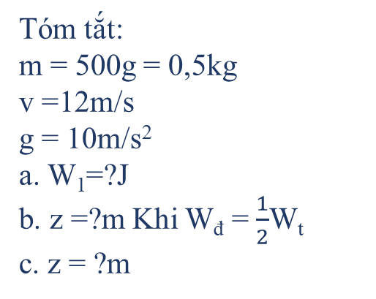
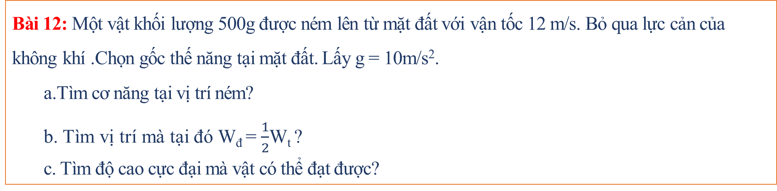
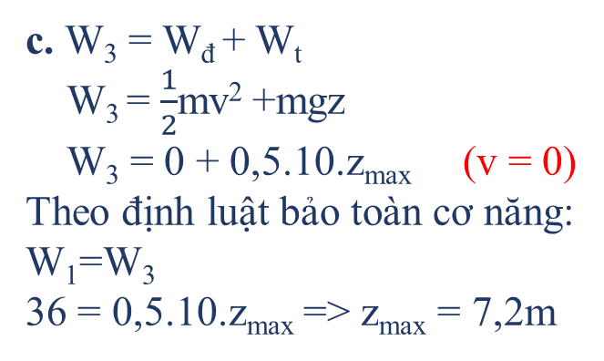
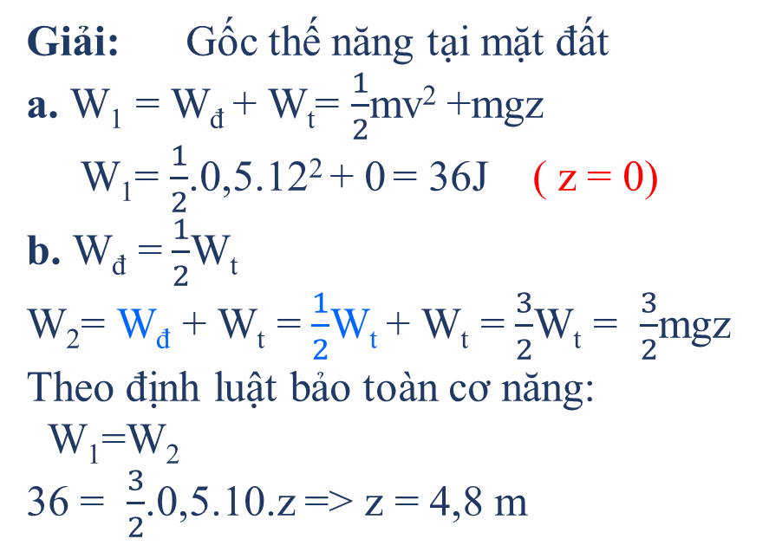
Bài 12: Một vật khối lượng 500g được ném lên từ mặt đất với vận tốc 12 m/s. Bỏ qua lực cản của không khí .Chọn gốc thế năng tại mặt đất. Lấy g = 10m/s².
a.Tìm cơ năng tại vị trí ném?
b. Tìm vị trí mà tại đó W_{đ} = $\frac{1}{2}$W_{t} ?
c. Tìm độ cao cực đại mà vật có thể đạt được?
Tóm tắt:
m = 500g = 0,5kg
v =12m/s
g = 10m/s²
a. W₁=?J
b. z =?m Khi W_{đ} =$\frac{1}{2}$W_{t}
c. z = ?m
Giải: Gốc thế năng tại mặt đất
a. W₁ = W_{đ} + W_{t}= $\frac{1}{2}$mv² +mgz
W₁= $\frac{1}{2}$.0,5.12² + 0 = 36J ( z = 0)
b. W_{đ} =$\frac{1}{2}$W_{t}
W₂= W_{đ} + W_{t} = $\frac{1}{2}$W_{t} + W_{t} = $\frac{3}{2}$W_{t} = $\frac{3}{2}$mgz
Theo định luật bảo toàn cơ năng:
W₁=W₂
36 = $\frac{3}{2}$.0,5.10.z => z = 4,8 m
c. W₃ = W_{đ} + W_{t}
W₃ = $\frac{1}{2}$mv² +mgz
W₃ = 0 + 0,5.10.z_{max} (v = 0)
Theo định luật bảo toàn cơ năng:
W₁=W₃
36 = 0,5.10.z_{max} => z_{max} = 7,2m

Slide 20
TẠM BIỆT CÁC EM VÀ HẸN GẶP LẠI

